Slide 1



JavaScript
Sesión 4

Slide 2
Resultado de aprendizaje
Al finalizar la sesión, el estudiante crea aplicaciones web con JavaScript reconociendo la utilidad de los objetos String, Date y Math.

Slide 3
Contenidos o temas
Objeto String
Objeto Date
Objeto Math
Revisión de Avance de Proyecto 1

Slide 4

Objeto String
El objeto String se utiliza para representar y manipular una secuencia de caracteres.
Las cadenas son útiles para almacenar datos que se pueden representar en forma de texto. Algunas de las operaciones más utilizadas en cadenas son verificar su length, para construirlas y concatenarlas usando operadores de cadena + y +=, verificando la existencia o ubicación de subcadenas con indexOf() o extraer subcadenas con el método substring().

Slide 5
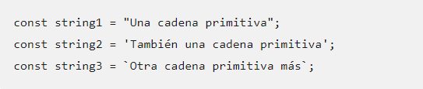

Objeto String
Las cadenas se pueden crear como primitivas, a partir de cadena literales o como objetos, usando el constructor String():

Slide 6

Propiedades del Objeto String
La clase String sólo tiene una propiedad: length, que guarda el número de caracteres del String.

Slide 7
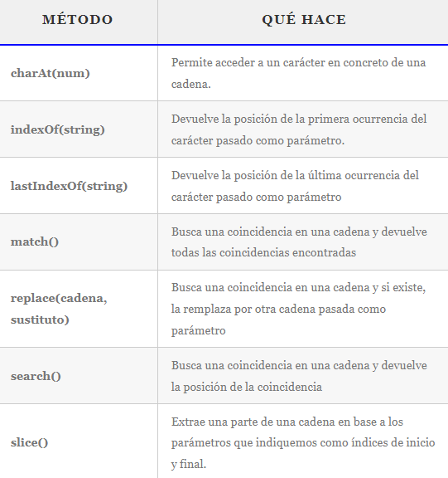
Métodos del Objeto String
Los objetos de la clase String tienen una buena cantidad de métodos, para realizar lo siguiente:

Slide 8
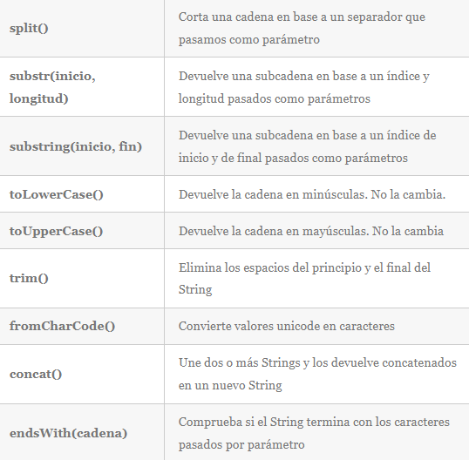
Métodos del Objeto String

Slide 9
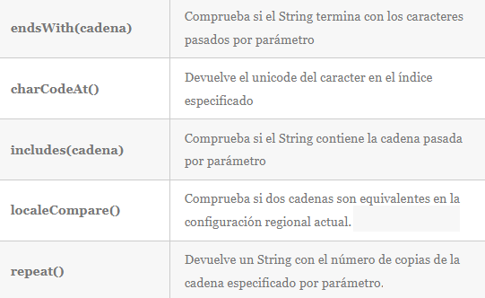
Métodos del Objeto String

Slide 10
Objeto Date
Los objetos Date representan en JavaScript un momento fijo en el tiempo en un formato independiente. El objeto Date contiene un Number que representa los milisegundos transcurridos desde el 1 de Enero de 1970 UTC.
Para crear un nuevo objeto Date se lo instancia con new Date()

Slide 11


Objeto Date
Sin argumentos, crea un objeto Date para la fecha y la hora actuales:
Si se pasa un único argumento, y es de tipo string, entonces es analizado y convertido a fecha automáticamente.

Slide 12
Métodos del Objeto Date
Los objetos de la clase Date no tienen propiedades pero si métodos:
MÉTODOS | QUÉ HACE
getDate() | Devuelve el día del mes.
getDay() | Devuelve el día de la semana.
getHours() | Retorna la hora.
getMinutes() | Devuelve los minutos.
getMonth() | Devuelve el mes (atención al mes que empieza por 0).
getSeconds() | Devuelve los segundos.
getTime() | Devuelve los milisegundos transcurridos entre el día 1 de enero de 1970 y la fecha correspondiente al objeto al que se le pasa el mensaje.

Slide 13
Métodos del Objeto Date
Los objetos de la clase Date no tienen propiedades pero si métodos:
MÉTODOS | QUE HACE
getFullYear() | Retorna el año con todos los dígitos. Usar este método para estar seguros de que funcionará todo bien en fechas posteriores al año 2000.
setDate() | Actualiza el día del mes.
setHours() | Actualiza la hora.
setMinutes() | Cambia los minutos.
setMonth() | Cambia el mes (atención al mes que empieza por 0).
setSeconds() | Cambia los segundos.
setTime() | Actualiza la fecha completa. Recibe un número de milisegundos desde el 1 de enero de 1970.

Slide 14
Objeto Math
Math es un objeto incorporado que tiene propiedades y métodos para constantes y funciones matemáticas.
Math funciona con el tipo Number. No funciona con BigInt.
A diferencia de los demás objetos globales, el objeto Math no se puede editar. Todas las propiedades y métodos de Math son estáticos.

Slide 15
Propiedades del Objeto Math
PROPIEDADES | QUE HACE
Math.E | Número de Euler
Math.LN2 | Equivalente a Math.log(2)
Math.LN10 | Equivalente a Math.log(10)
Math.LOG2E | Equivalente a Math.log2(Math.E)
Math.LOG10E | Equivalente a Math.log10(Math.E)
Math.PI | Número PI o π
Math.SQRT1_2 | Equivalente a Math.sqrt(1/2).
Math.SQRT2 | Equivalente a Math.sqrt(2).

Slide 16
Métodos del Objeto Math
MÉTODOS | QUE HACE
Math.abs(x) | Devuelve el valor absoluto de x.
Math.sign(x) | Devuelve el signo del número: 1 positivo, -1 negativo
Math.exp(x) | Exponenciación. Devuelve el número e elevado a x.
Math.expm1(x) | Equivalente a Math.exp(x) - 1.
Math.max(a, b, c...) | Devuelve el número más grande de los indicados por parámetro.
Math.min(a, b, c...) | Devuelve el número más pequeño de los indicados por parámetro.
Math.pow(base, exp) | Potenciación. Devuelve el número base elevado a exp.
Math.sqrt(x) | Devuelve la raíz cuadrada de x.

Slide 17
Métodos del Objeto Math
MÉTODOS | QUE HACE
Math.cbrt(x) | Devuelve la raíz cúbica de x.
Math.random() | Devuelve un número al azar entre 0 y 1 con 16 decimales.
Math.log(x) | Devuelve el logaritmo natural en base e de x.
Math.log10(x) | Devuelve el logaritmo decimal (en base 10) de x.
Math.log2(x) | Devuelve el logaritmo binario (en base 2) de x.
Math.log1p(x) | Devuelve el logaritmo natural de (1+x).
Math.round(x) | Devuelve x con redondeo (el entero más cercano)
Math.ceil(x) | Devuelve x con redondeo superior (el entero más alto)
Math.floor(x) | Devuelve x con redondeo inferior (el entero más bajo)
Math.trunc(x) | Trunca el número x (devuelve sólo la parte entera)

Slide 18
Métodos del Objeto Math
MÉTODOS | QUE HACE
Math.sin(x) | Seno de x
Math.asin(x) | Arcoseno de x
Math.sinh(x) | Seno hiperbólico de x
Math.cos(x) | Coseno de x
Math.acos(x) | Arcocoseno de x
Math.cosh(x) | Coseno hiperbólico de x
Math.tan(x) | Tangente de x
Math.atan(x) | Arcotangente de x
Math.tanh(x) | Tangente hiperbólica de x
Math.hypot(a, b..) | Devuelve la raíz cuadrada de a² + b² + ...

Slide 19
Resolver ejercicios de Laboratorio con los objetos de JavaScript
Caso o reto a resolver

Slide 20

Recurso del caso
Resolver el caso propuesto usando el Visual Studio Code y los Objetos de JavaScript, dicho material digital de laboratorio será proporcionado por el docente y también se podrá ubicar dentro del aula virtual del curso.

Slide 21
Indicaciones para realizar la actividad
Use el IDE Visual Studio Code.
Desarrolle los casos propuestos usando objetos de JavaScript: String, Date y Math.
Sea ordenado y respete los fundamentos programación y algoritmos.
Publicar el resultado en: Repositorio del Curso

Slide 22
Presentación y sustentación de equipos

Slide 23

Ideas clave
El objeto String se utiliza para representar y manipular una secuencia de caracteres.
Los objetos Date representan en JavaScript un momento fijo en el tiempo en un formato independiente.
Math es un objeto incorporado que tiene propiedades y métodos para constantes y funciones matemáticas.

Slide 24
“Si tú lo deseas, puedes volar, solo tienes que confiar mucho en ti”
Steve Jobs

Slide 25


